Slide 1
Проект:
«Наш весенний огородик»
МДОУ детский сад №5 р.п. Земетчино
Авторы: воспитатели
Чернова Рима Равильевна
Окунева Наталья Павловна

Slide 2
Проект: краткосрочный
Вид проекта: познавательно-исследовательский, творческий
Продолжительность: 2 месяца (март, апрель)
Участники проекта: дети 2-й младшей группы, воспитатели
Цель: воспитать у детей любовь к природе; обобщить и расширить знания дошкольников о том, как ухаживать за растениями в комнатных условиях.

Slide 3
Задачи:
Расширить знания детей о культурных растениях.
Обобщать представление детей о необходимости света, тепла, влаги, почвы для роста растений.
Развивать наблюдательность – прослеживать изменения в росте растений.
Воспитывать уважение к труду, бережное отношение к его результатам.
Развивать познавательные и творческие способности.

Slide 4
ЭТАП ПЕРВЫЙ:
ПОДГОТОВИТЕЛЬНЫЙ
определили цели и задачи проекта;
подобрали информационный материал, необходимый инструментарий для реализации проекта;
составили план мероприятий по организации детской деятельности.

Slide 5
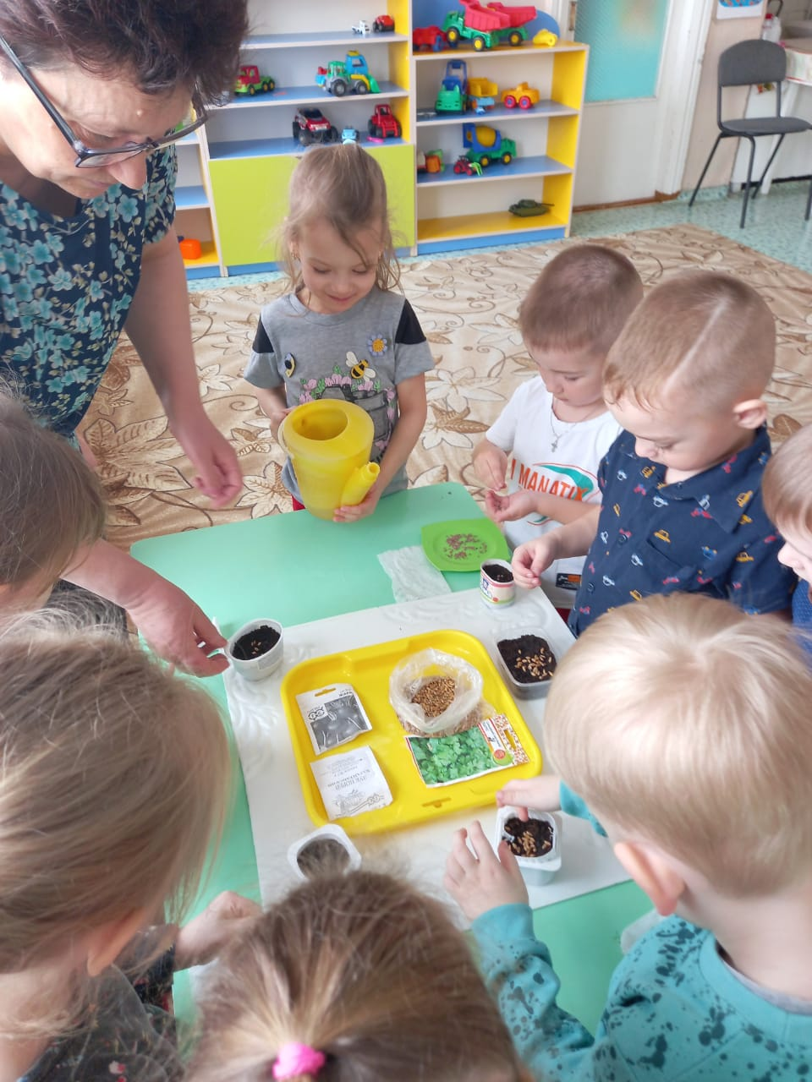
«Что посеешь, то и пожнёшь»

Slide 6
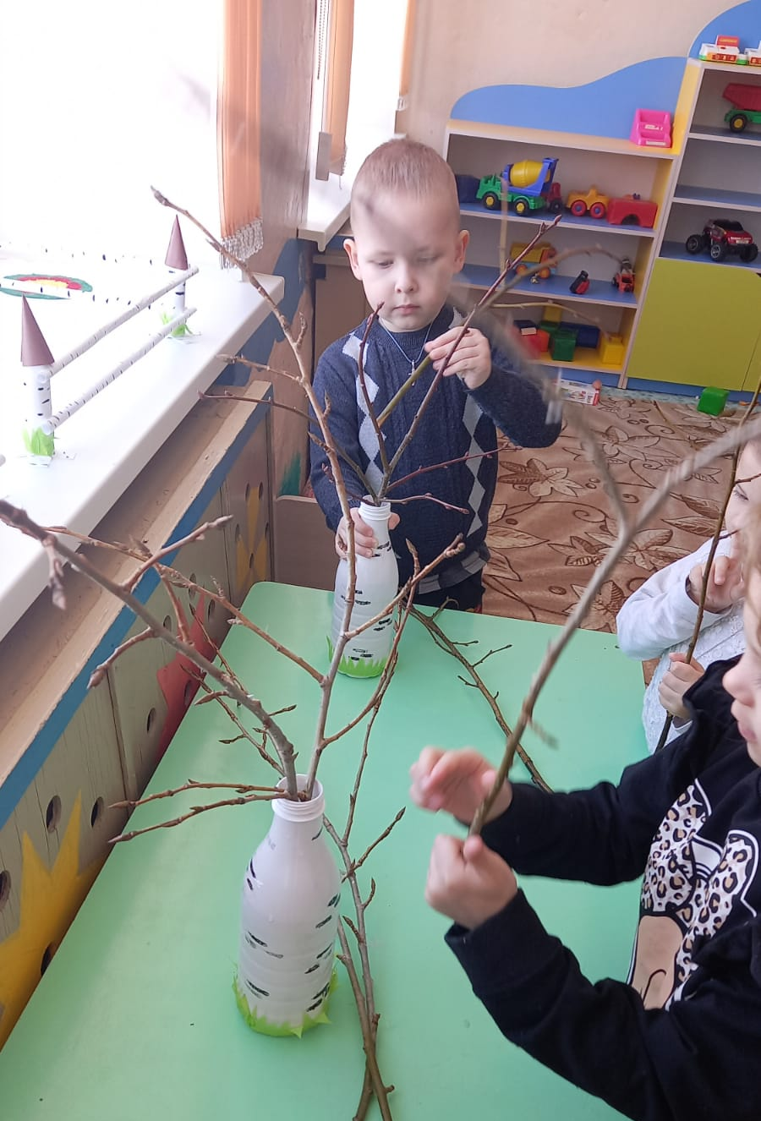
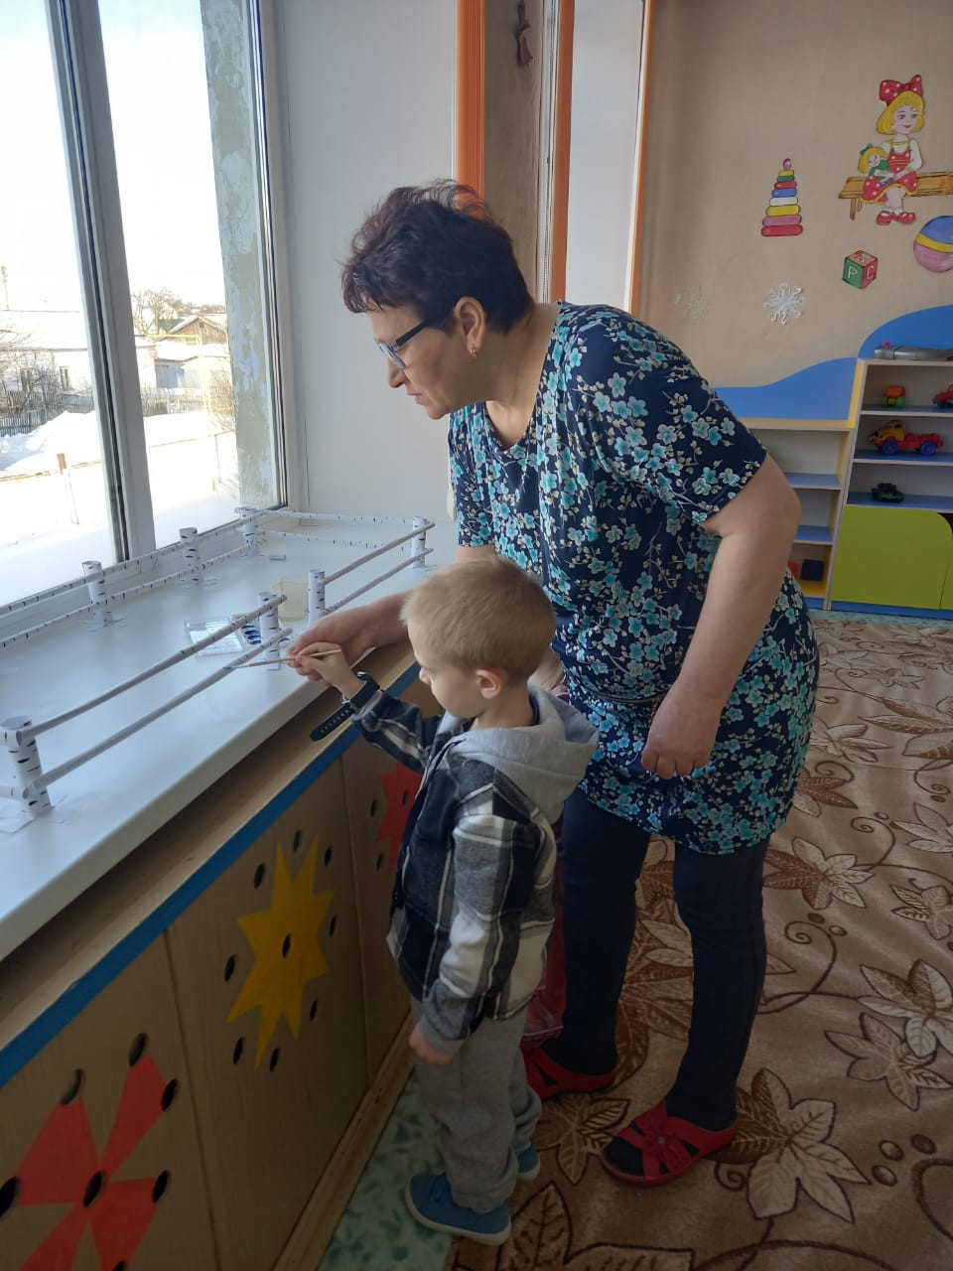

Slide 7
ЭТАП ВТОРОЙ:
ОСНОВНОЙ
проводили запланированные мероприятия для реализации проекта с активным привлечением детей;
наблюдали за ростом растений, осуществляли полив;
знакомили детей с художественной литературой об овощах, рассматривали иллюстрации, картинки;
проводили занятия, дидактические игры, рисовали, лепили на тематику овощи.

Slide 8
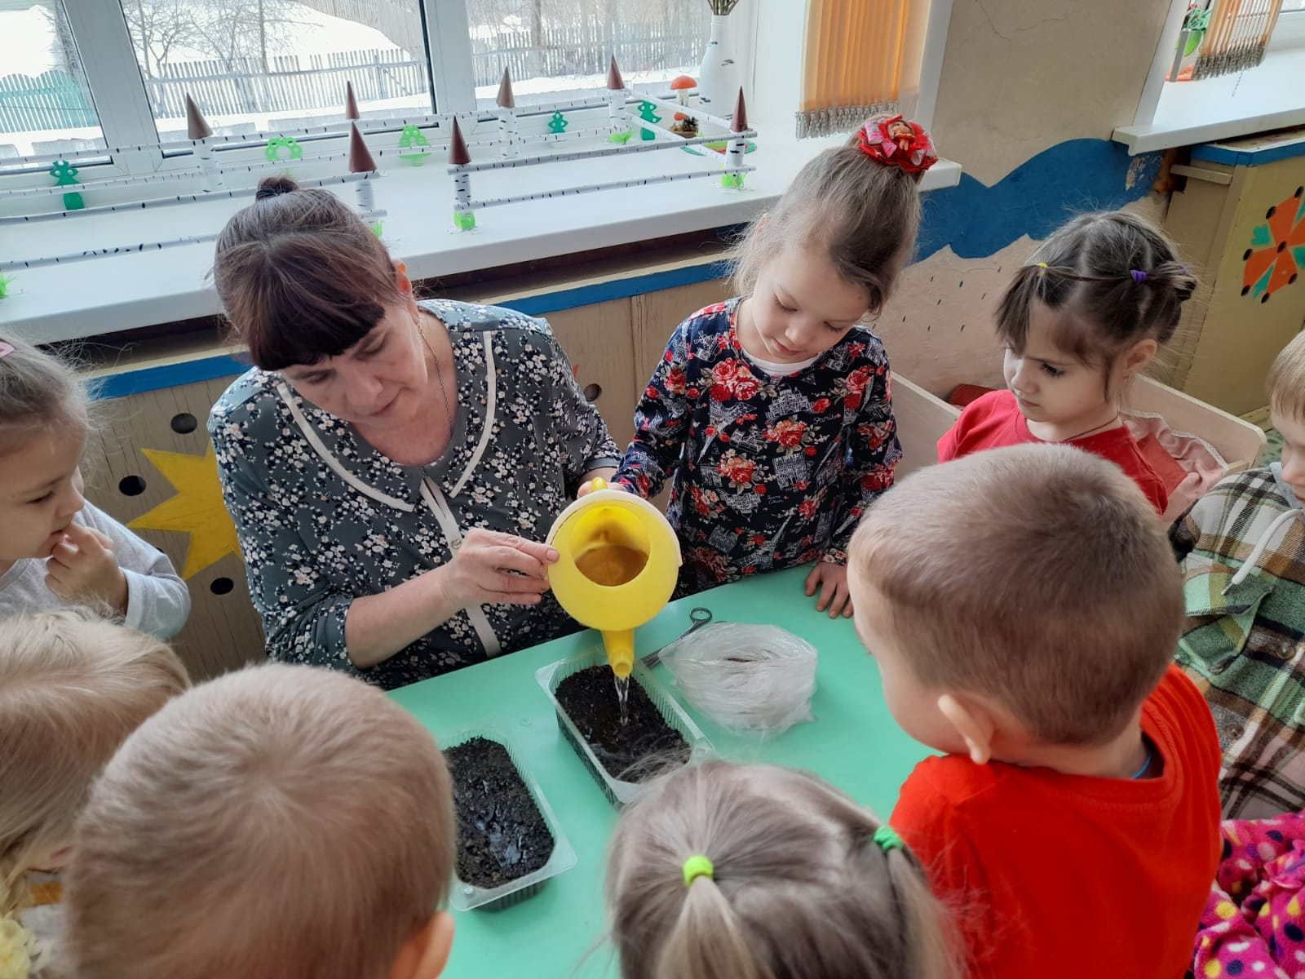
«Посадили огород,
Посмотрите, что растет!
Будем мы ухаживать,
Будем поливать,
Будем за росточками
Дружно наблюдать!»

Slide 9
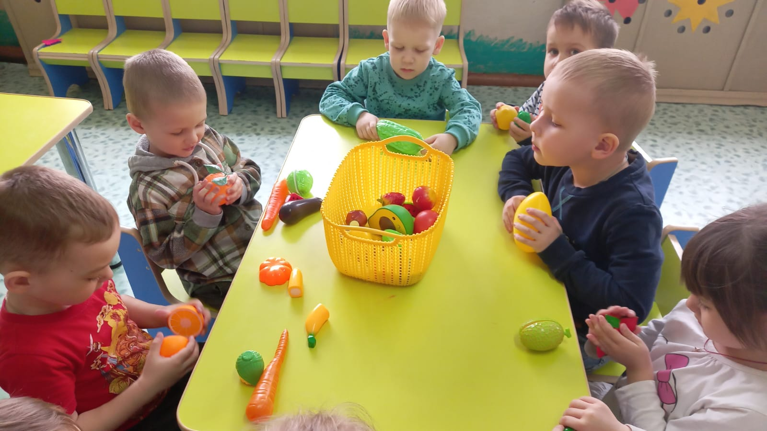
«Дидактические игры»

Slide 10
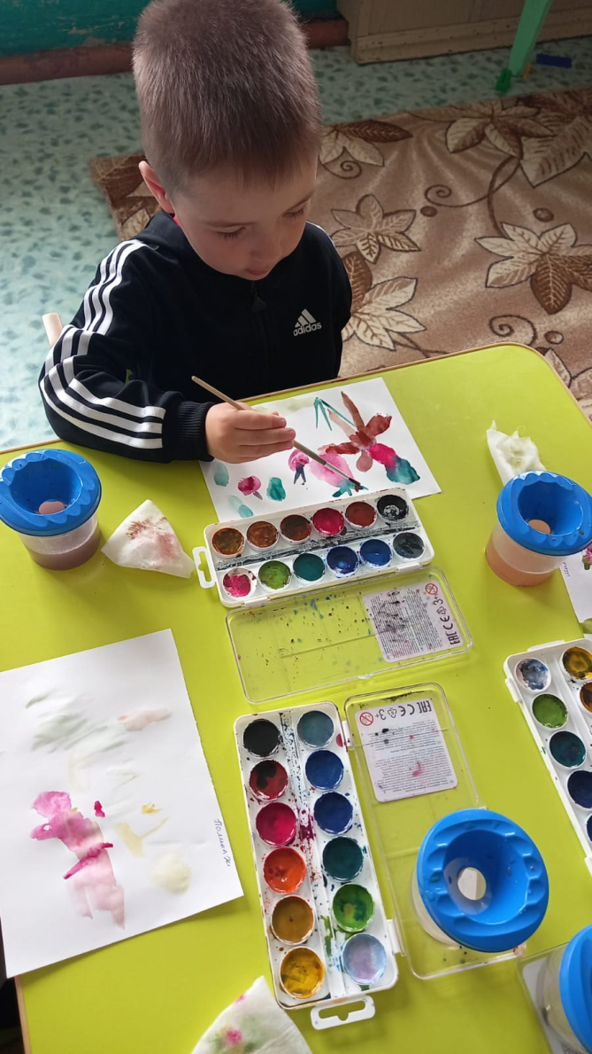
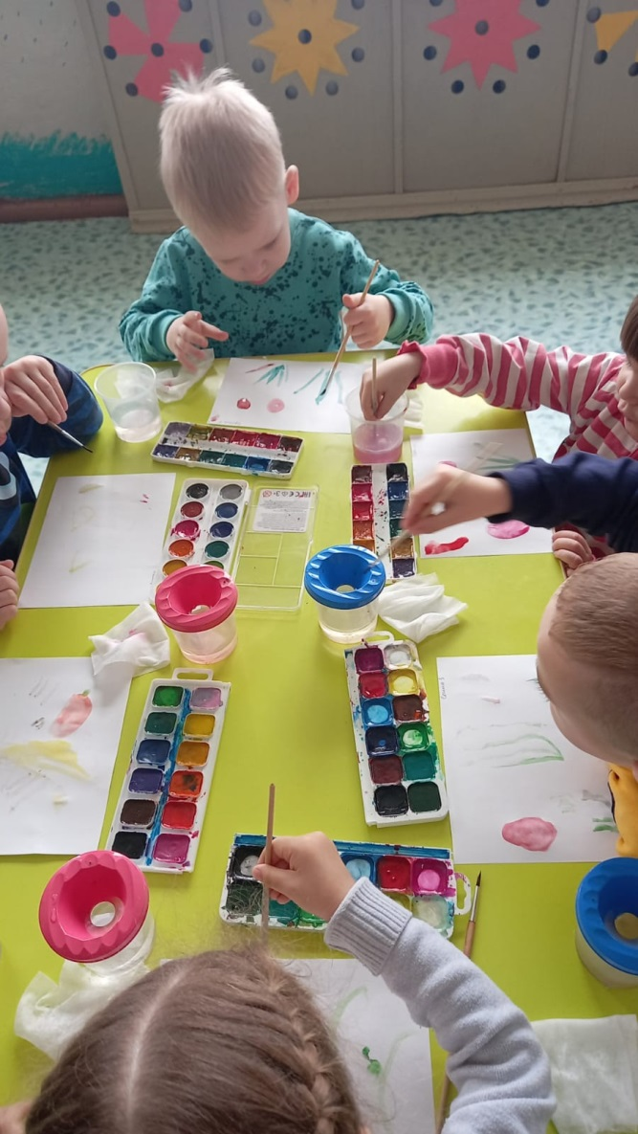
«Рисование»

Slide 11
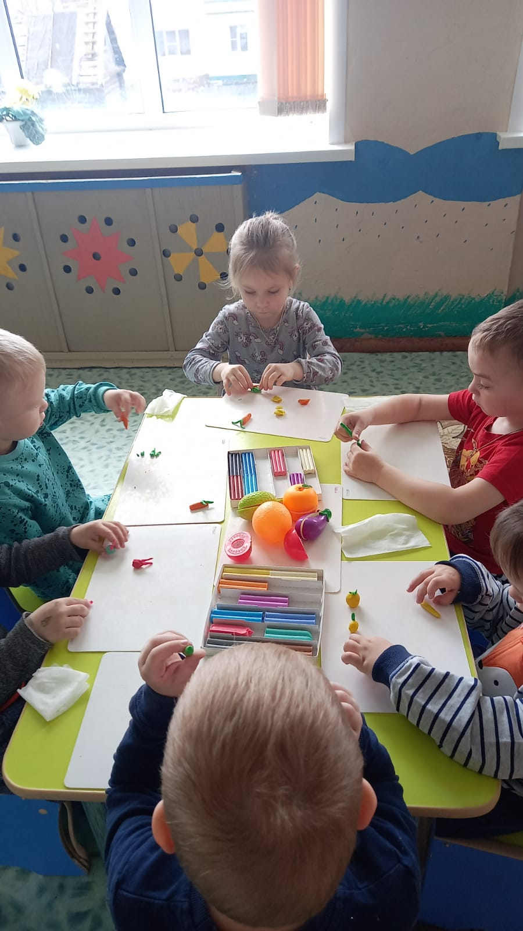
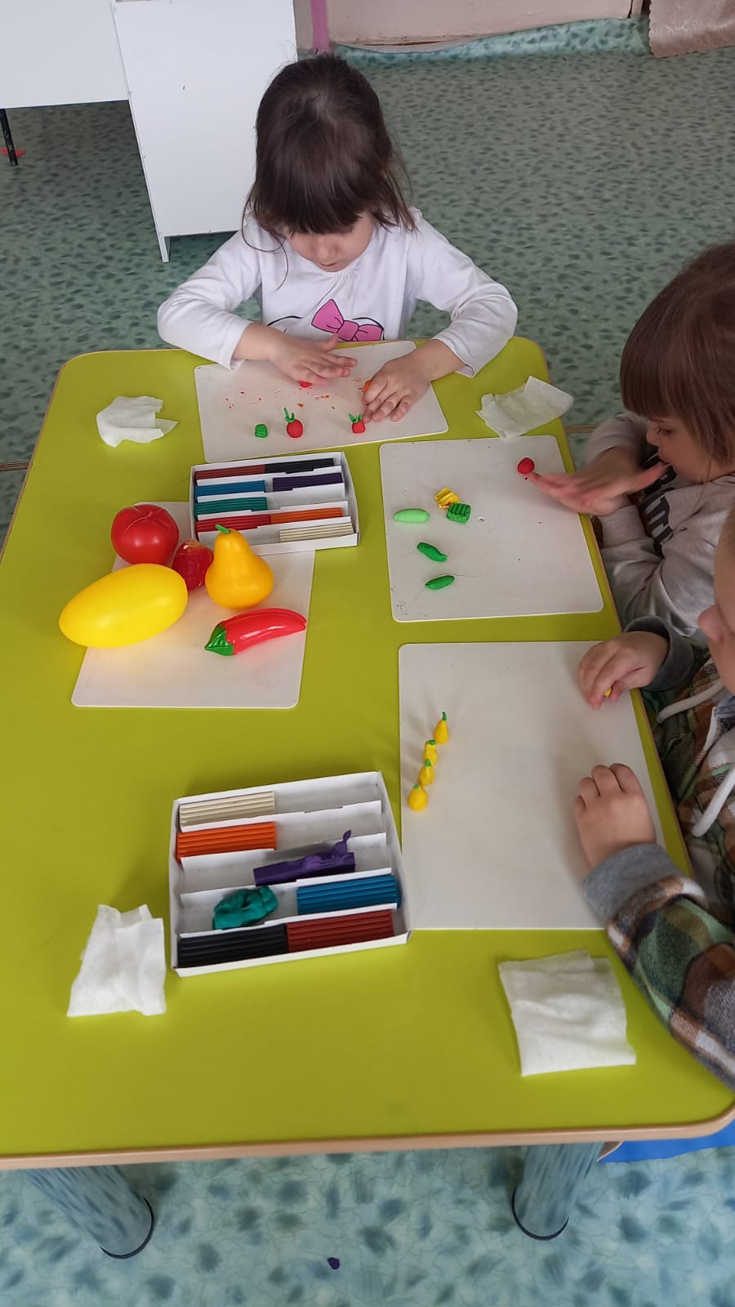
«Лепка»

Slide 12
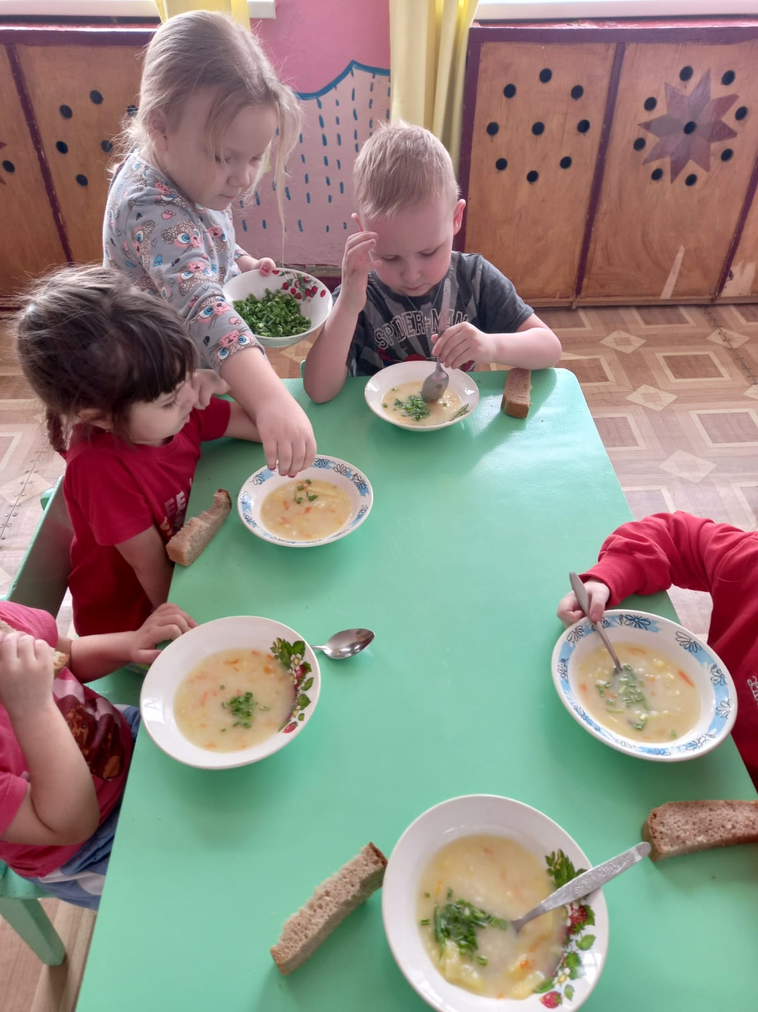
***
Огород наш посадили
Всех вокруг мы удивили
Лук, петрушка и укроп
Витаминный наш пучок!

Slide 13
ЭТАП ТРЕТИЙ:
ЗАКЛЮЧИТЕЛЬНЫЙ
проводили анализ и обобщение результатов, полученных в процессе исследовательской деятельности;
итоговая беседа;
подготовка презентации.

Slide 14
